Slide 1
Path planner voor inventaris met autonome drone
Eindpresentatie – drone1

Slide 2
Backlog

Slide 3
Originele Backlog
Responsive webapplicatie
Drone aansturen via MQTT
Pad construeren
Products inlezen in databank
Dummy drone
Camera feed
Alerts en correcties
Eventueel mobiele app

Slide 4
implementatie
Front-end
HTML5 canvas ➔ Leaflet
Back-end
Dijkstra ➔ A* + optimalisaties
Node-RED
Mockup drone
Communicatie drone ⬄ back-end
Afzonderlijke entiteit

Slide 5
UI/UX

Slide 6
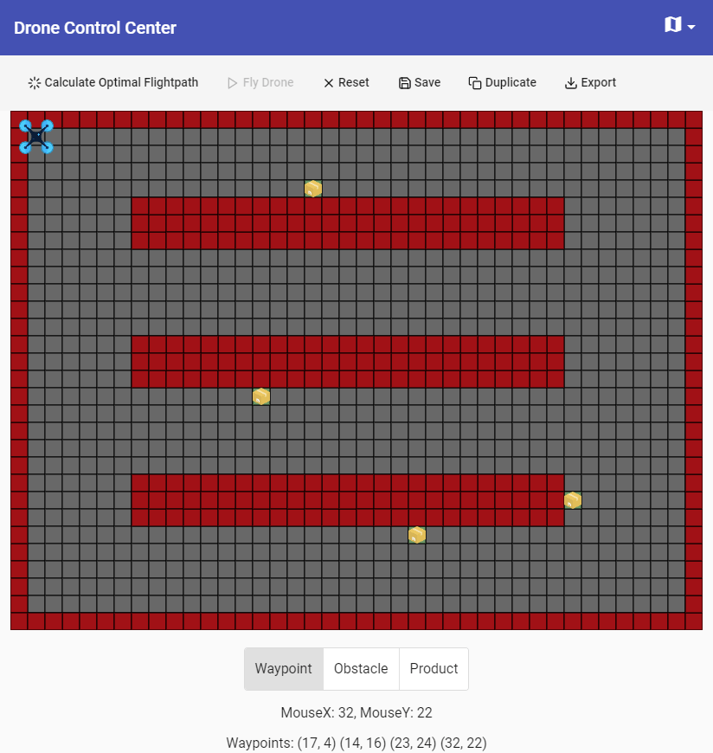
Simulator Prototype

Slide 7
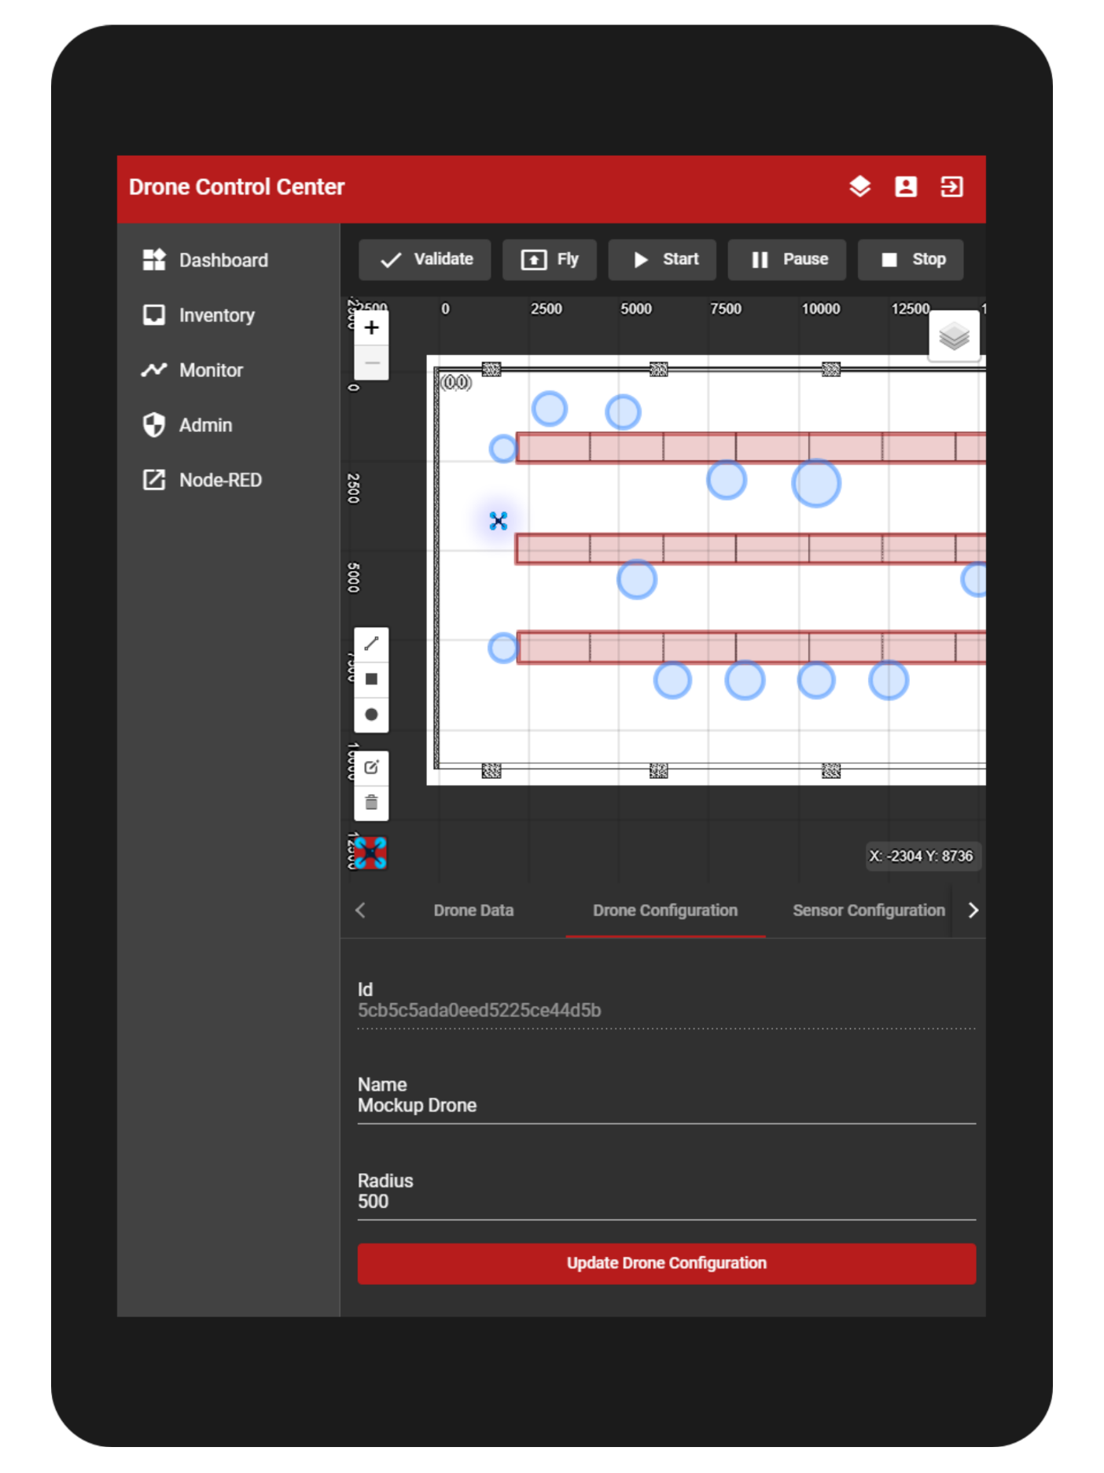
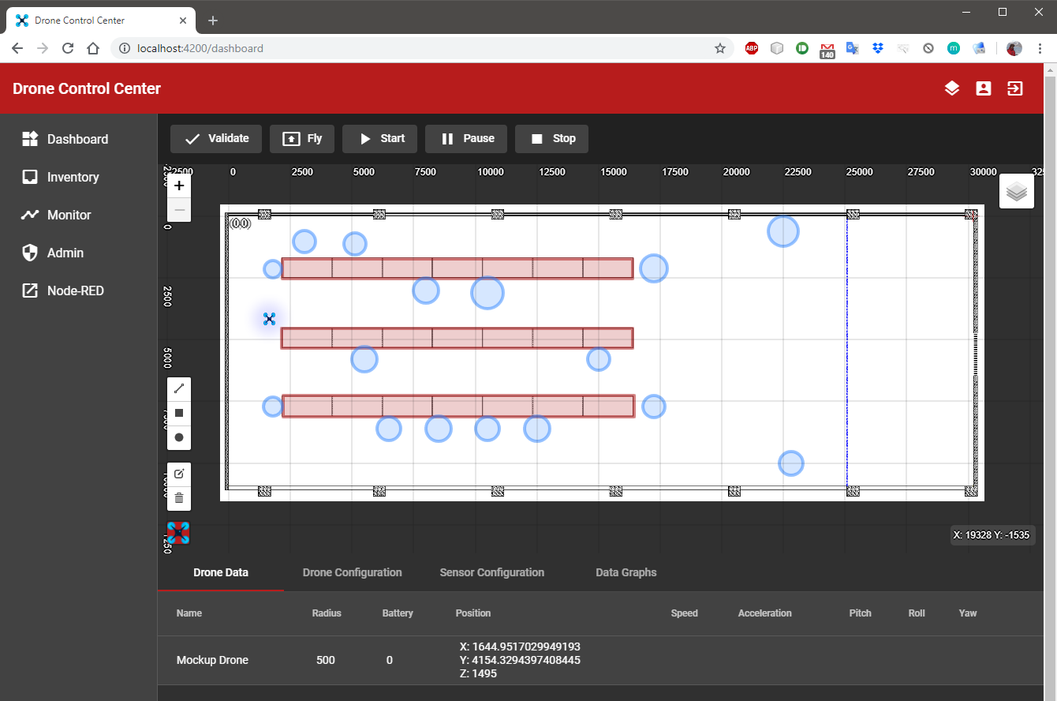
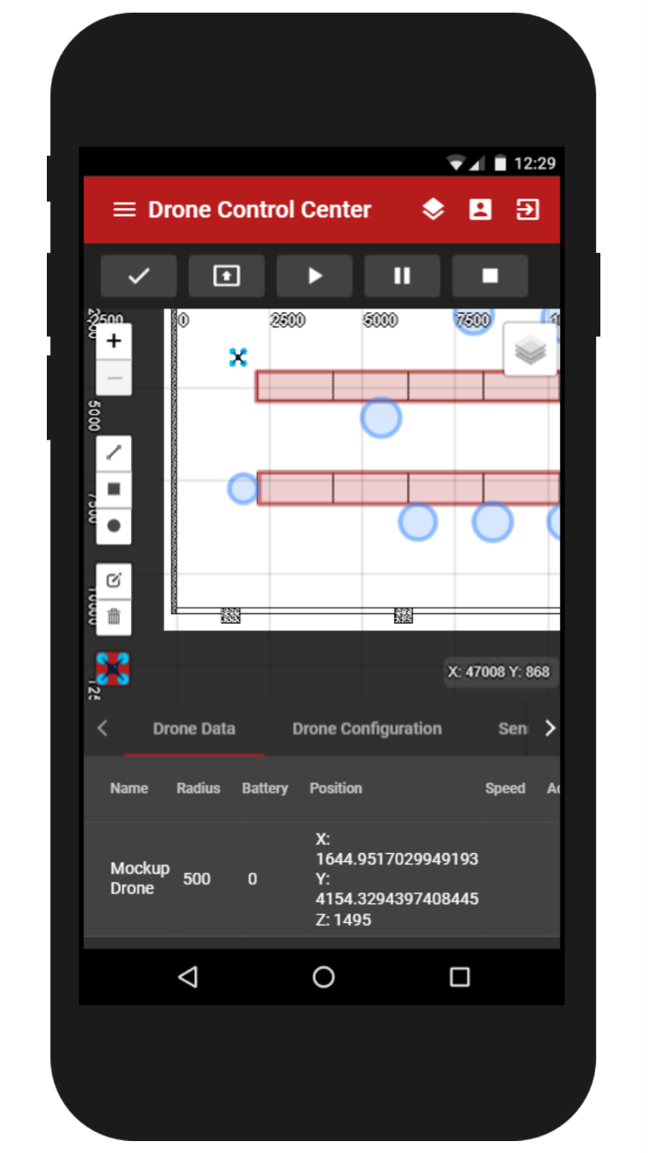
eindresultaat

Slide 8
Technologie stack

Slide 9
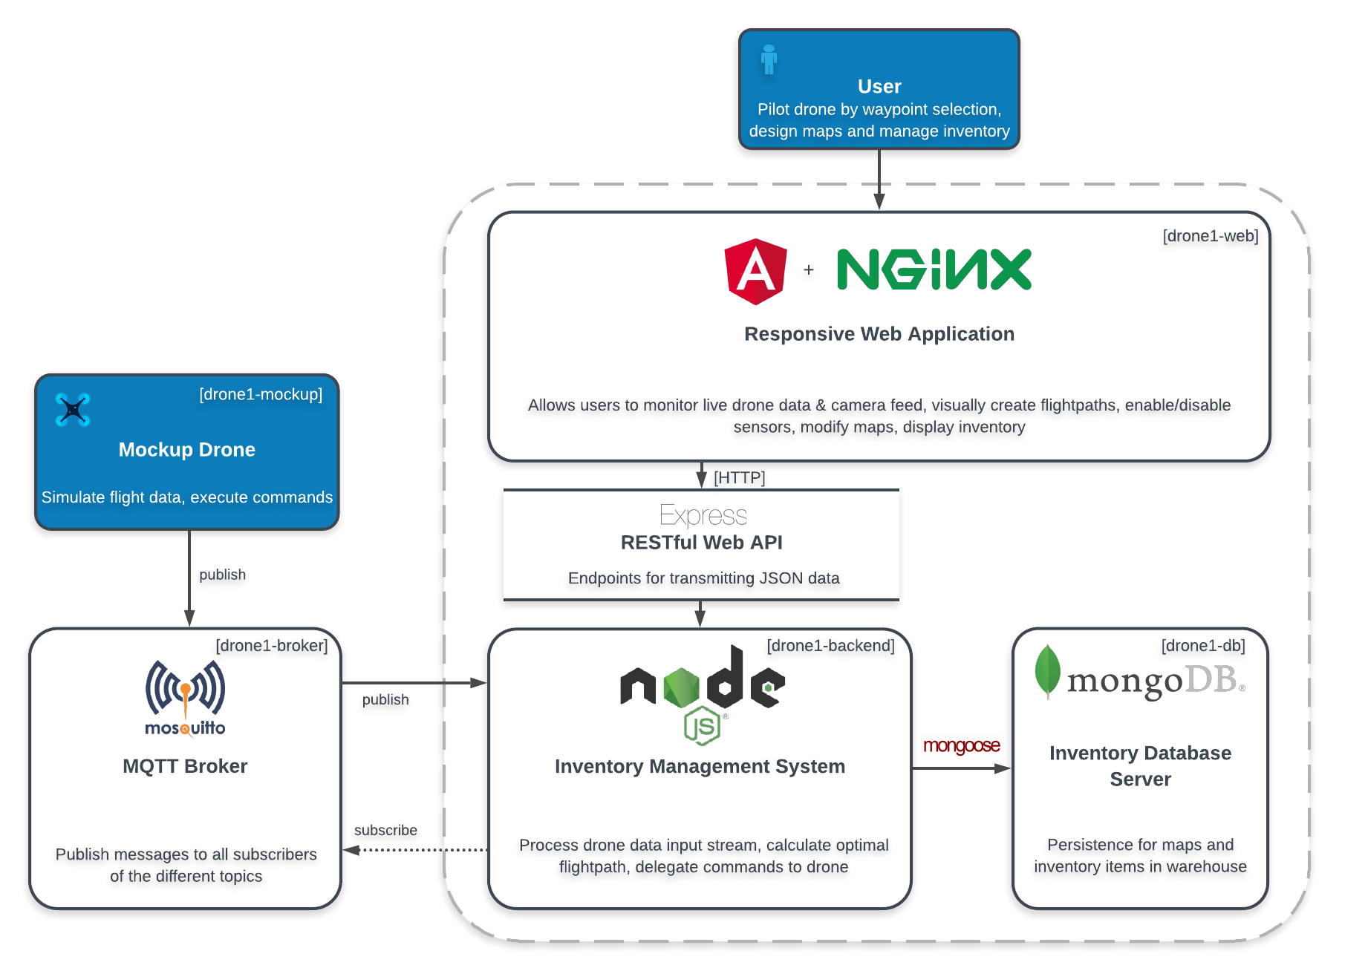
MEAN-stack

Slide 10
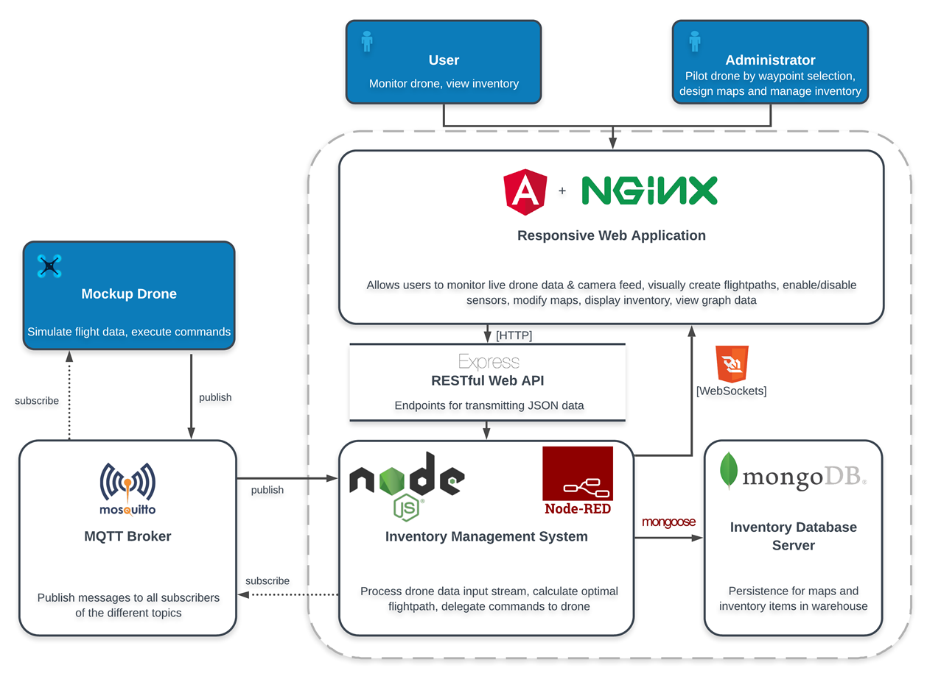
uitbreidingen

Slide 11
Technologieën

Slide 12

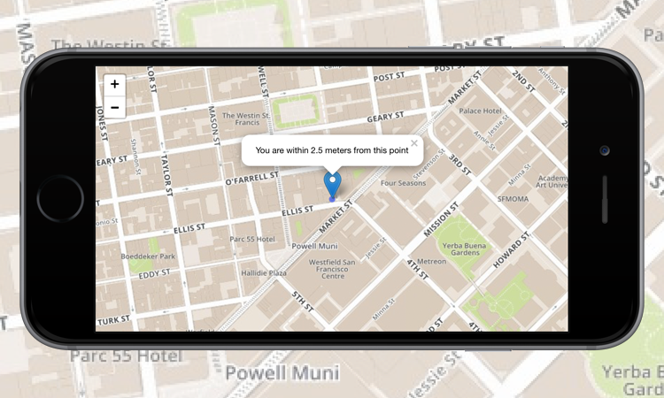
Leaflet
Javascript bibliotheek voor interactieve kaarten
Geïntegreerd als Angular Directive
Plugins: live data, drawing, heatmaps …
Mobile: touch, gestures, scaling …
Werking
Map → Layers
Image Layer
UI Layer
GeoJSON Layer
Standaardformaat geometrische figuren
Rechtstreeks opslaan/ophalen uit database
…

Slide 13
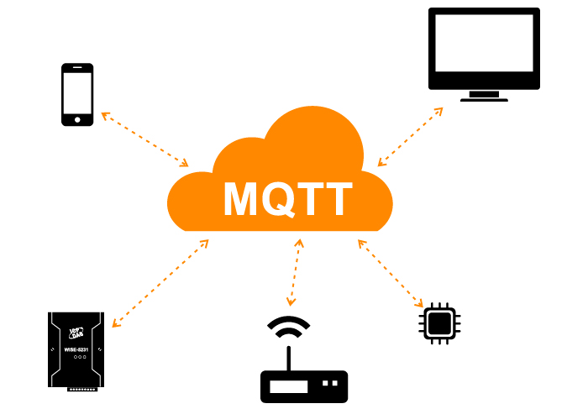
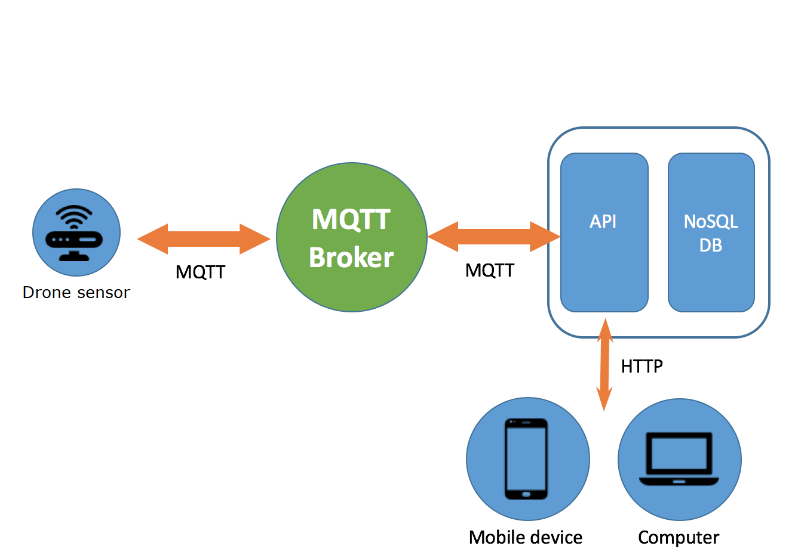
mqtt
Machine-naar-machine verbindingsprotocol
Publish-subscribe model
Server: MQTT-broker (mosquitto)
Clients: IoT devices & applicatie back-end
MQTT Transmition
Topics
Message + QoS

Slide 14
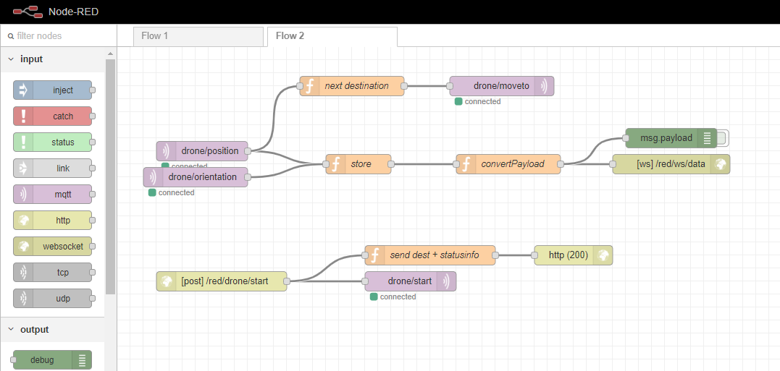
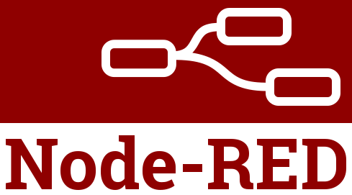
Node-RED
Flow-gebaseerd visueel programmeren voor IoT
Eenvoudig data uitwisselen tussen verschillende protocollen
Ondersteuning eindpunten: MQTT, HTTP, WebSocket,…

Slide 15
Pathfinding
Origineel Dijkstra
Elk coördinaat = een knoop
Elke knoop verbonden met zijn buren
Verbinding naar obstakel gewicht = ∞

Slide 16
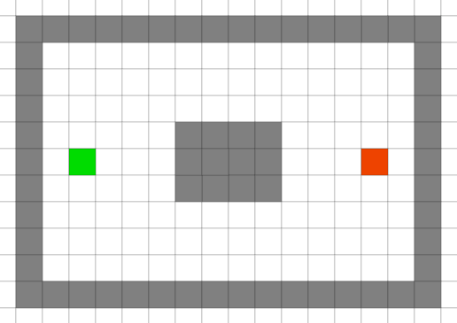
Dijkstra

Slide 17
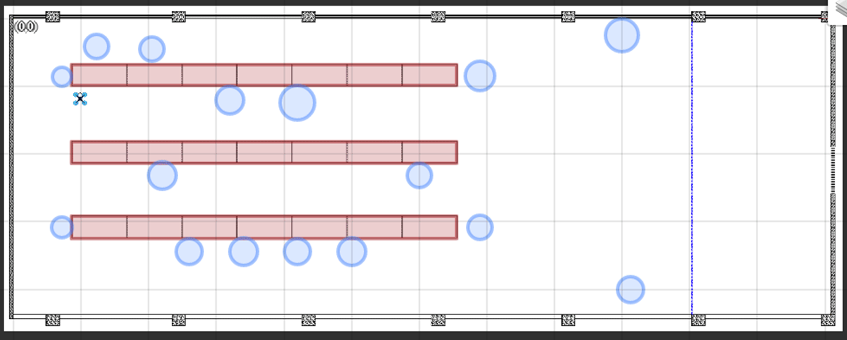
Dijkstra in de praktijk
Te traag

Slide 18
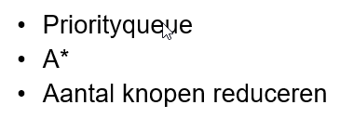
Dijkstra
Optimalisatie:
Priorityqueue: nabijgelegen knopen vooraan in de lijst

Slide 19
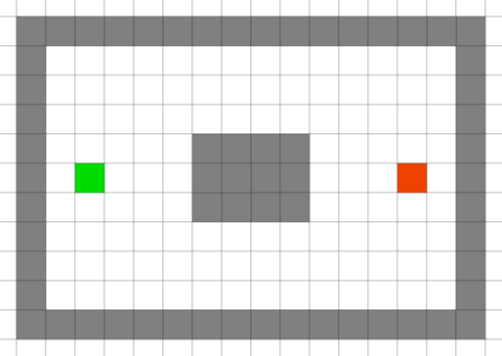
A*

Slide 20
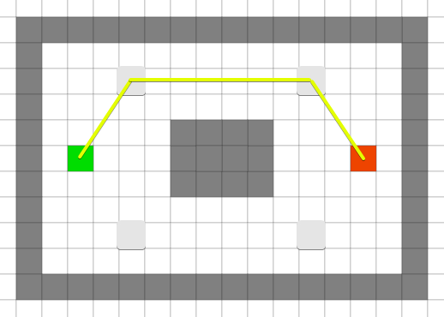
Knopen reduceren
Knopen dynamisch opbouwen

Slide 21
Features

Slide 22
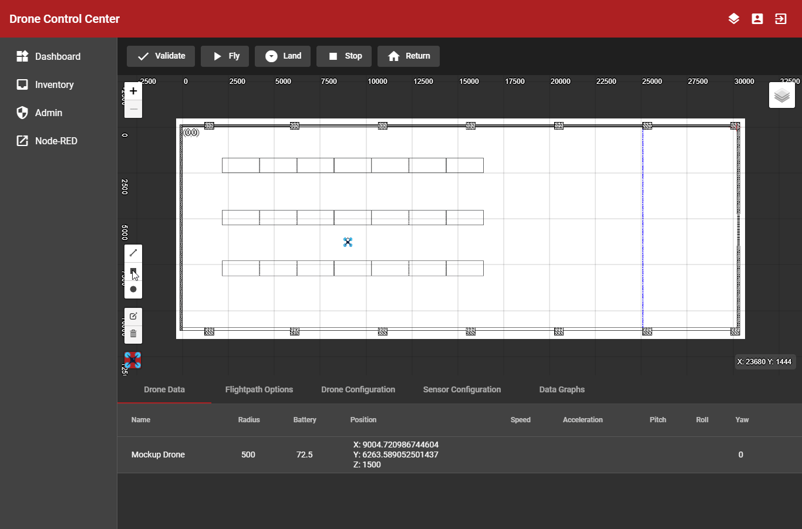
Kaarten interactief ontwerpen

Slide 23
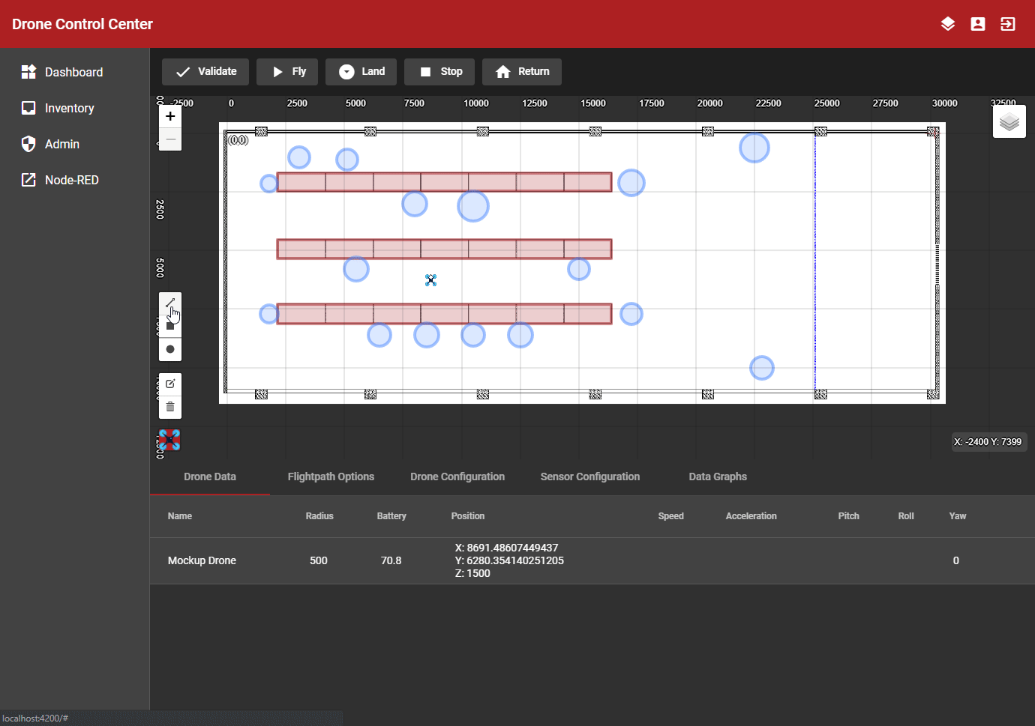
Vliegpaden valideren & corrigeren

Slide 24
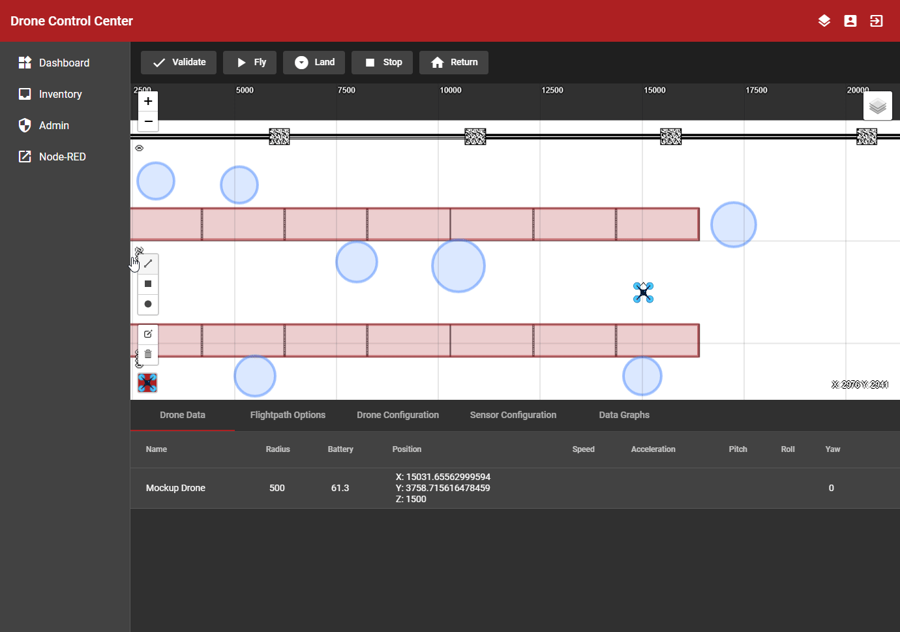
Producten scannen met oriëntatie

Slide 25



